Slide 1
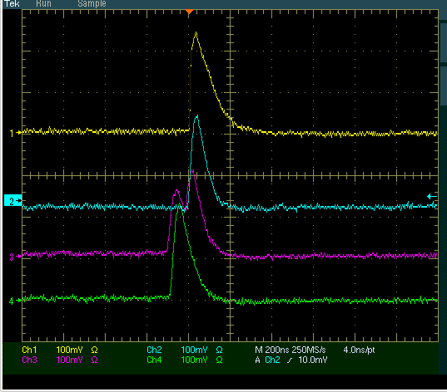
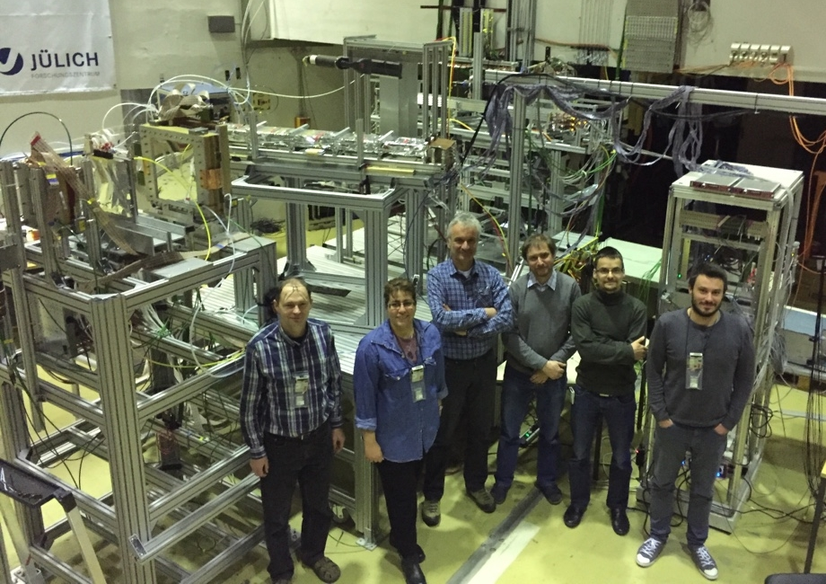
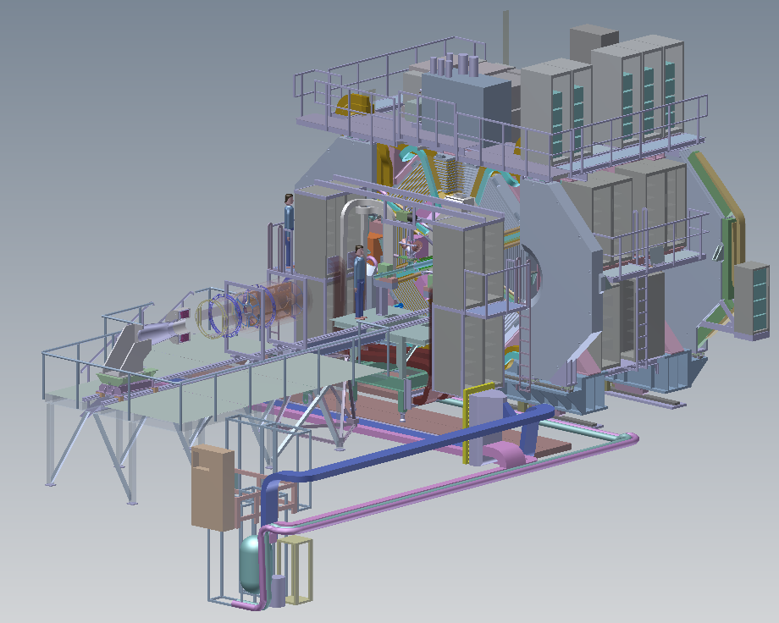
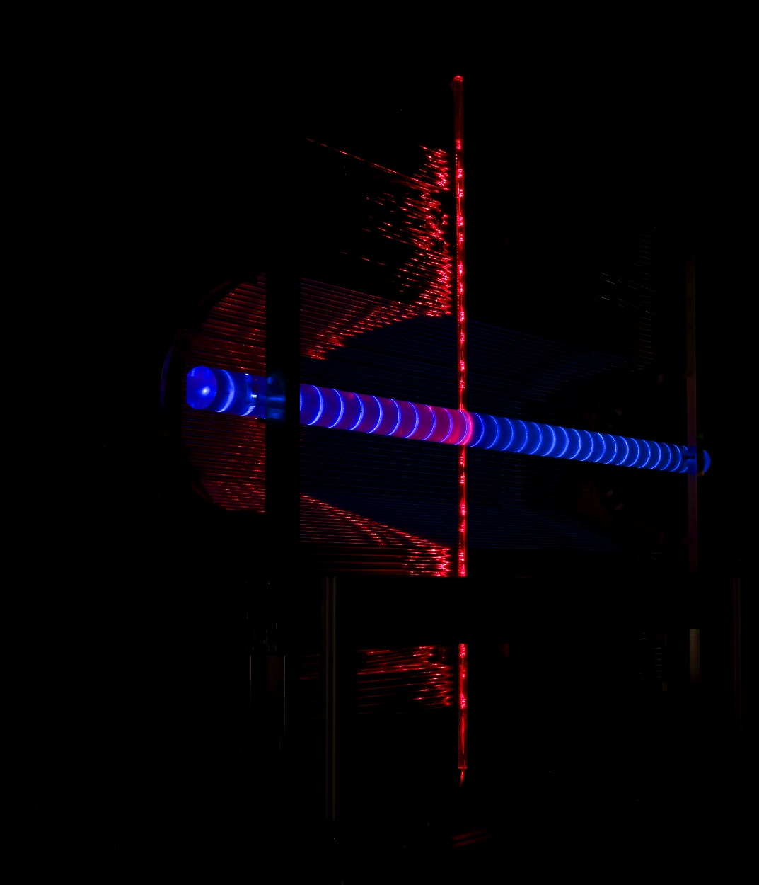
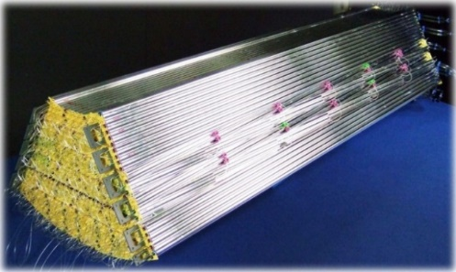
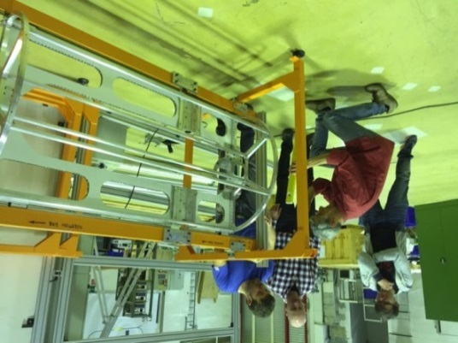
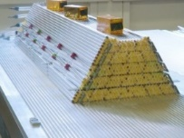
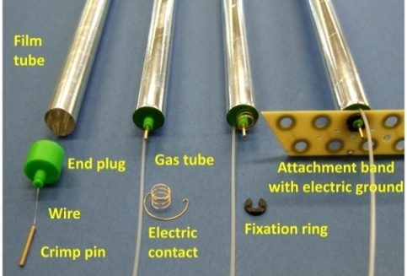
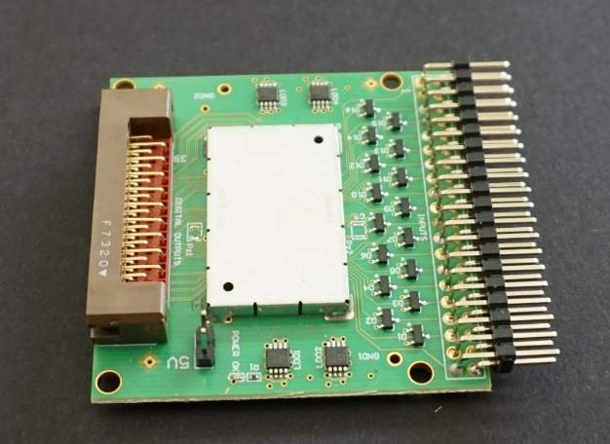
STT MeC Frame status
06. Sep. 2019 | Peter Wintz
Sub-Project Status
STT MEC Frame System
Offene Punkte

Slide 2
STT Mec Frame system
Projekt und Resourcen Status
Sub-Projekt pending seit Frascati/Turin Ausstieg, Verlust von
2 INFN mechanischen Werkstätten
2 Ingenieure/Wissenschaftler + Techniker (MVD-STT Liason)
Resourcenplanung damals ca. 33% STT – Budget (Mech. Rahmen+ Gassystem)
IKP Resourcen für STT mit kontinuierlicher Reduktion
Stellensituation seit 2015, spezielle FZJ-FAIR Situation
In-kind Vertrag (keine Eskalation, Zusatzaufgaben..)
zusätzl. Phase-0 Aktivitäten (HADES-Straw Station) → Unterstützung PANDA-FT
Wesentliche Resourcenbeitrag für STT Test-Systeme (im-Strahl)
FoS-Elektronik, Entwicklung ..
STT Mech. Rahmensystem erfordert rund 2 FTE, ca. 5 Jahre

Slide 3
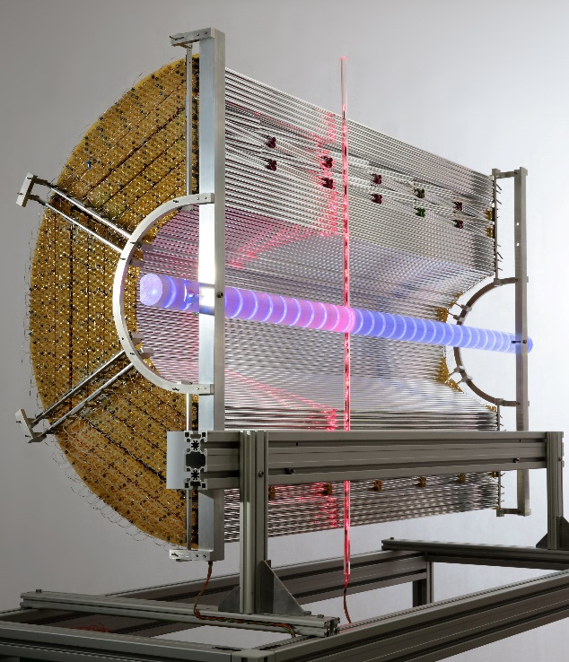
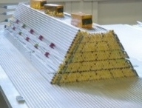
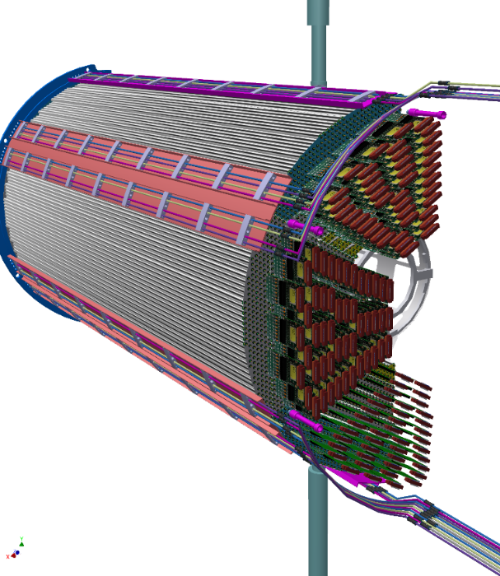
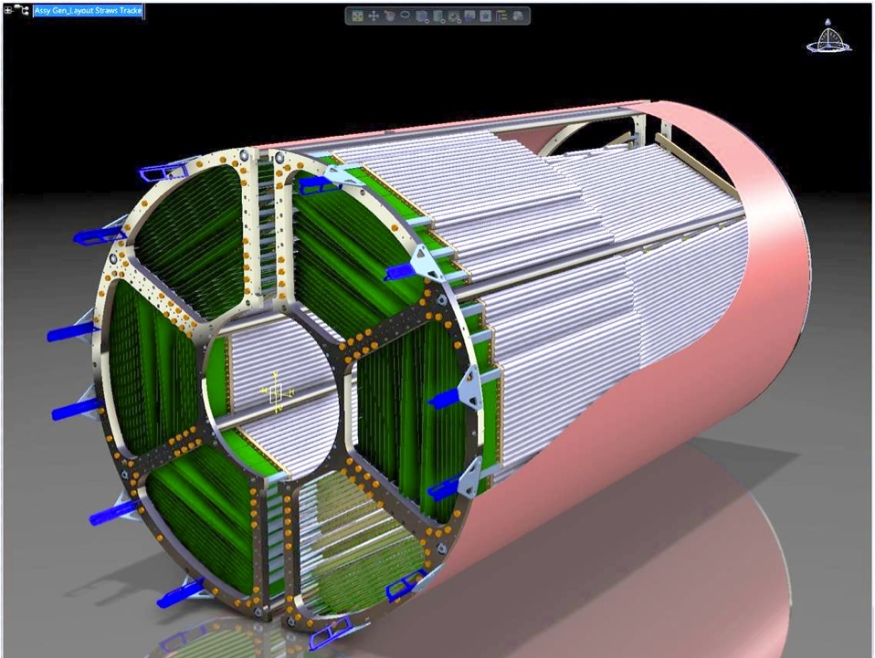
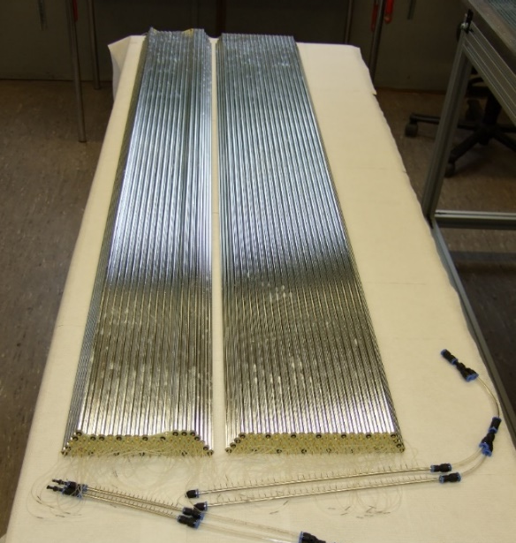
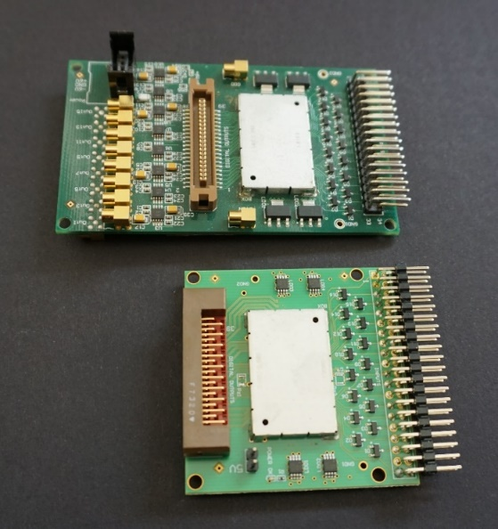
STT Überblick Reminder
4224 straws in 19 axial and 8 stereo (±3°) layers
27µm Al-Mylar, 1400 mm length, 10 mm diameter
Ar/CO₂ gas mixture at 1 bar overpressure
X/X₀ = 1.25% by self-supporting straw layers
Drift time & charge readout for PID (dE/dx)
Continuous data stream readout (~ 15GB/s)
Real-time tracking & input to SW trigger (event ID)
Straw series production and straw module assembly
at IKP (>6000 straws)
Straw components, self-supporting sector and STT prototype (half-barrel)
1650 mm
FEBv1
FEBv3
STT
3D-view
55×55 mm²
Two innermost straw modules (quad-layers)
FE-Electronic board (FEBv3) and detector FE-layout

Slide 4
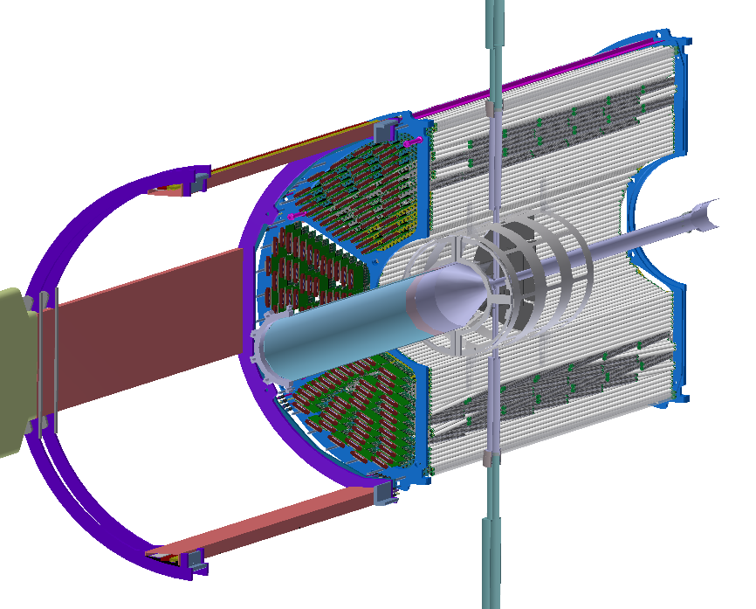
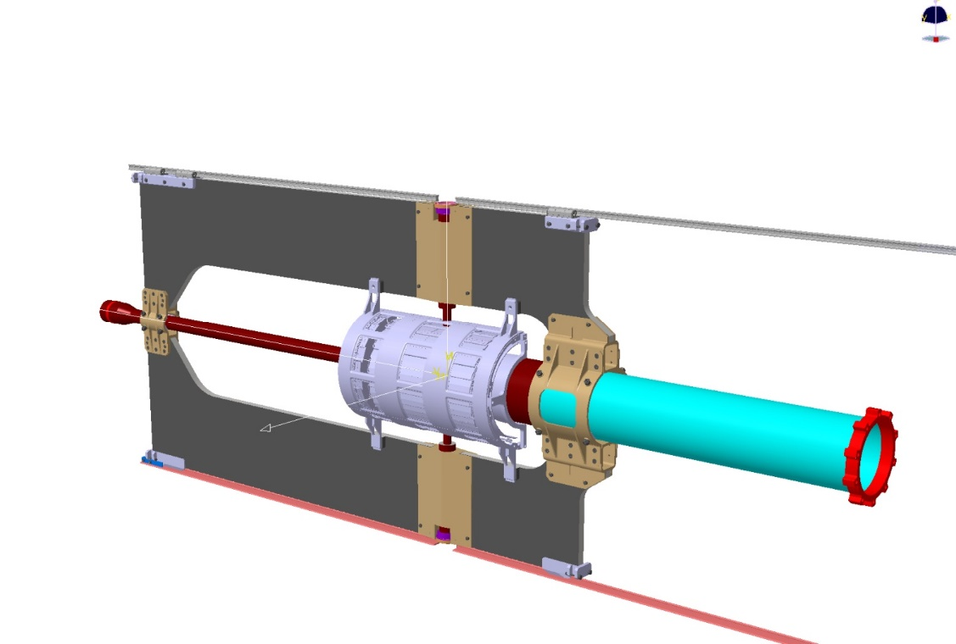
STT Rahmensystem
Halterahmen für Straw Module und Front-End Elektronik
Aussen-/Innenwand/Deckel CFR-Rohacell-Al-Folie (Plan)
Filigraner Rahmen für upstream Kabelführung (bEMC Anford.)
Kabel-Rahmen ohne FEA und Prototyping (rein CAD damals)
Kabel-Rahmen fixiert am STT-Rahmen-Rad
STT besteht aus zwei getrennten Halbschalen-Systemen
Aufhängung am Central Systems Frame (CSF)
Randbedingungen mit MVD (- GBT), DIRC, bEMC
Festlegung der Dimensionen (∅, Z-Koord,) zeitnah nötig → Start der Straw-Modul Montagen
STT im PANDA Target-Spektrometer ohne bEMC
Belegung seitlicher
Kabelkanal
STT Halbschale
STT Halbschale mit FE-Elektronik
und Kabelführungsrahmen
CSF Zentralrahmen (alt!) mit Trägerplatte

Slide 5
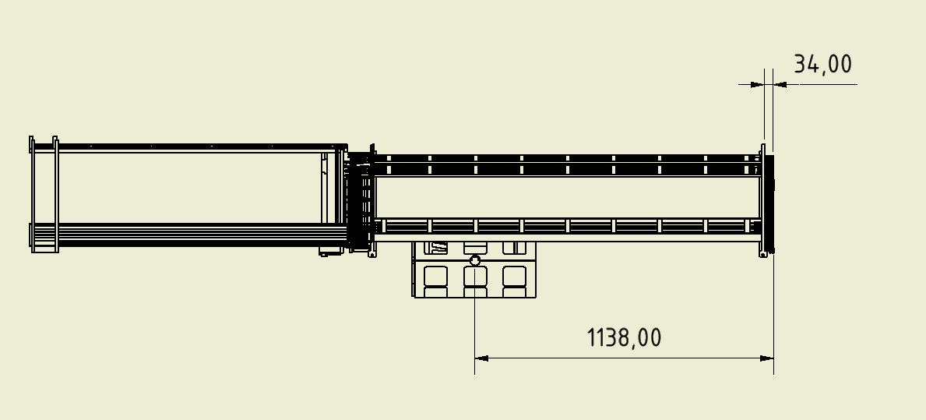
STT system
Longitudinale Dimensionen
FE-Elektronik und Kabel
STT ca. 25° C
ca. 8-9 kg/m Kabelgewicht
z= +1156 mm als hartes Ende STT vereinbart mit Bernd V. zum GEM-Tracker

Slide 6
STt system
Radiale Dimensionen
Prototyp-Rahmen (blau) und Kabel-Rahmen (violett)
∅_{out}=946 mm
∅_{out}=886 mm
∅_{in}=300 mm

Slide 7
STT Offene Punkte
STT Rahmen
FE-Elektronik Haltestruktur (2 Rahmen“räder“ ?), EMI Abschirmung/Erdung (elektr.)
→ Überarbeitung upstream Rahmen-Design, mech. Support (2/3 STT Gewicht hier)
Festlegung innen/aussen Durchmesser STT System → MVD, (GBT), DIRC, bEMC
Festlegung Toleranzen/Spaltgrößen (5mm (?) über 3m z-Distanz
Temperaturschild/-umgebung MVD, Einstrahlung auf STT
Flüssigkeitsschild MVD (?)
CAD-Überarbeitung nötig
upstream / downstream „Rad“ Dimensionierung (Lasten unterschiedl.)
FEA-Auswertung, Rahmenmaterial (Prototyp: Alu)
Straw-Modul Aufnahme und Ausrichtung im Rahmen → Prototyp Aufbau in 2020

Slide 8
STT Offene Punkte
Kabelrahmen-Design
CAD-Design, FEA-Rechnungen, Materialauswahl
Dimensionierung bisher laut bEMC Vorgaben (~1mm Genauigkeit/Dimensionierungen)
Einbau Schienenaufnahme (Rollen), Spannring upstream für Halbringe
Kabelbelegung (flex. MQT-Kabel), kritisch falls zusätzl. Kabelabschirmung erforderlich .
STT Rahmen Kopplung
Ausrichtung/Positionierung Kabelrahmen im TS (bEMC, DIRC)
Anforderung: Dimensionierung/Genauigkeiten ~mm Präzision
→ Prototyp Tests und Machbarkeitsstudien erforderlich

Slide 9
STT Offene Punkte
Test-Aufbau STT Sektor im existierenden Prototyp-Rahmen
Adapter für Geometrieanpassung (Prototyp mit alter STT Dimensionierung)
Personal unterkritisch → Start ab Anfang 2020
Wichtig: Aufbau FE-Elektronik Layout
mech. Support, Kabelführung
(WP Krakau?)
Entwicklung der Positionierungen, Ausrichtung der Straw-Module im Prototyprahmen, Messmethoden, ..

Slide 10
STT offene punkte - CSF
Ausrichtung/Einmess-Konzept CSF und Komponenten
Installationskonzept (Positionierungen)
Reihenfolge aussen → innen oder innen → aussen (z.B. STT am CSF in DIRC, dann MVD+BP zu STT .. oder anders)
STT Anforderungen/offene Punkte an CSF
Plan-parallele Aufnahmepunkte für STT-Rahmen
Verstärkung der upstream STT Aufnahmepunkte (Lastkonzentration hier)
Mehr als 2 longitud. Aufnahmepunkte für STT im Prototypstadium (?)
STT Positionierungsmethode (über Aufnahmepunkte, justierbar)
STT Positionierung rechte/linke Halbschale
STT Abdeckung zum CSF hin (jetzt offene CSF-Struktur)
MVD Aufhängung am CSF im STT Volumen
MVD Abschirmung (Temp. und Flüssigkeit)
MVD Dimensionierungen (längs, radial, komplett mit Abschirmung), Integration
Target-Gap

Slide 11
Offene Punkte STT-MVD Mögl. Konflikte mit STT Volumen

Slide 12
STT Reqmts Document
Status 3.12.2018

